Slide 1
국내주요 시멘트사의 전력사용량 분석 및 예측
Pandas 라이브러리 기능을 중심으로
제출자 : 한규명/ 남기혁

Slide 2
목차
01
연구개요
02
연구결과
03
결론

Slide 3
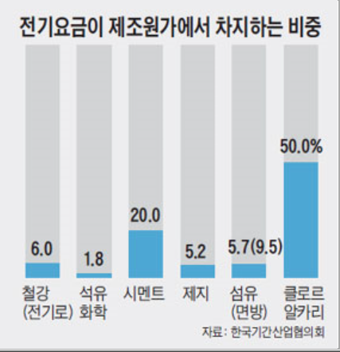
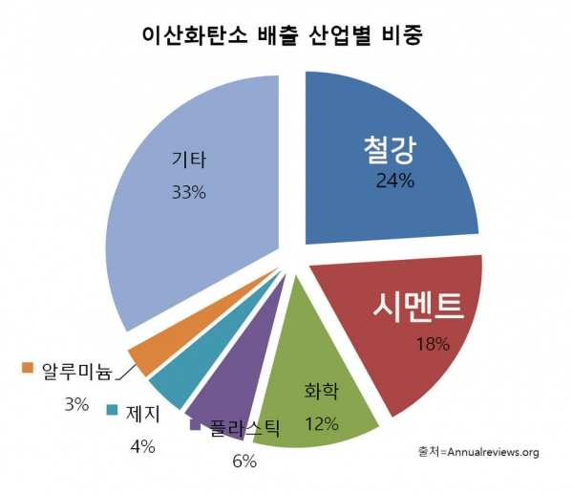
01. 연구개요
시멘트 산업은 제조원가중 전력비 비중이 높은 대표적인 전력 다소비 업종
高 이산화탄소 배출 산업군으로 전력비 절감이 회사 경영에 중요 지표

Slide 4
01. 연구개요
연구주제
 | 1. 주요 시멘트 3개사의 과거 2년(2017년~2018년) 전력사용량 Data 분석
 | 2. 2019년 건설경기 전망(대한건설협회) 분석 : 공공/민간
 | 3. 상기 두 자료를 바탕으로 2019년 시멘트 3개사의 전력사용량 예측 및 실제 전력사용량과 비교

Slide 5
01. 연구개요
업무 분담
프로젝트 설계는 협의 후 진행
Coding (각자 실시 후 둘중 효율적인 코드 적용)
한규명
남기혁
Data 준비( 전력사용량/ 건설협회)
Data Frame 작성
PPT 초안 작성
전력사용량 Data 전처리
Data 시각화
PPT 수정(시각화 자료 삽입) 및 통합

Slide 6
01. 연구개요
분석절차
2. Data 전처리
4. 2019년 사용량 예측 및 비교
15분data 시간대별,일별,월별정리
2019년 건설경기전망 Data Frame 생성
- 2019년 건설수주액 예상(2019년1월발표)을 바탕으로 2019년시멘트3개사 전력사용량 예측 및 실제사용량과 비교
2단계
4단계
1단계
3단계
5단계
1. Data 준비
3. Data 분석 및 시각화
5. 내용 정리
시멘트 3개사 2017~2019년 전력사용량 Data (15분 단위)
2019년 건설경기 전망 자료(2019년 1월/ 대한건설협회)
시멘트산업 전체사용량 자료 준비 (한전 빅데이터 센터)
시멘트 3개사 전력사용량 분석
건설발주량과 전력사용량 상관관계 분석
Data 시각화 및 그래프 작성
- 결론 및 마무리

Slide 7
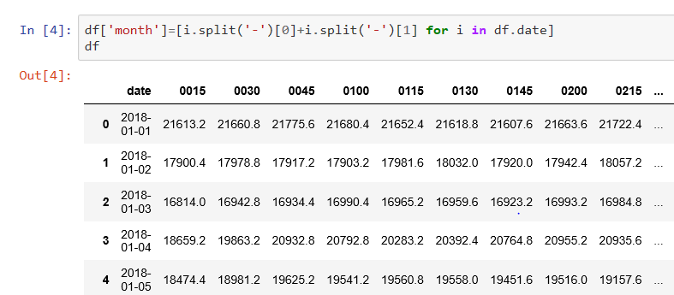
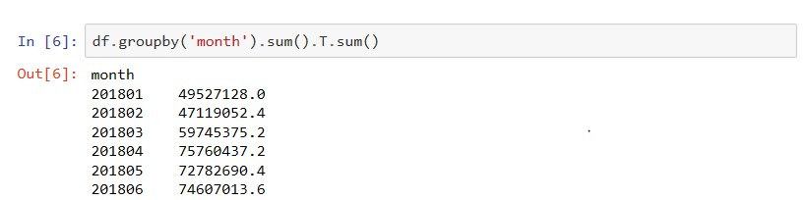
02. 연구결과
Data 전처리
시계열에 따라 분석하기 위해 15분단위 전력량 Data를 시간대별 일별 월별 수정
일별 데이터를 월별 전력량 변환
Add Your Text
결측치는 없었음

Slide 8
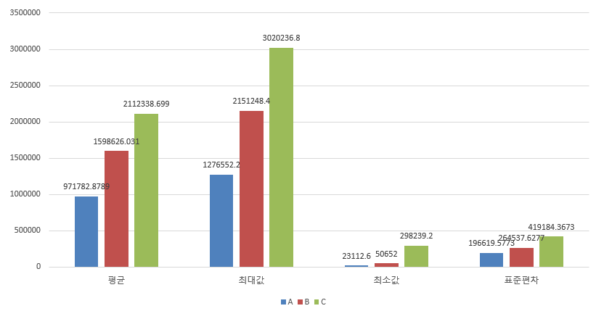
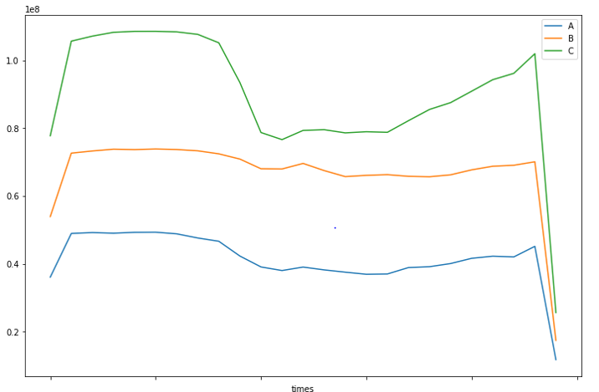
02. 연구결과
약식 기술통계 시각화
단위 : kWh

Slide 9
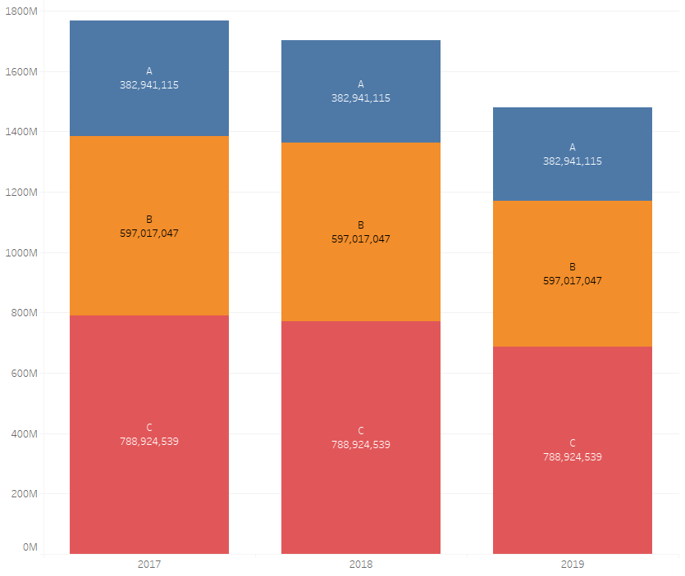
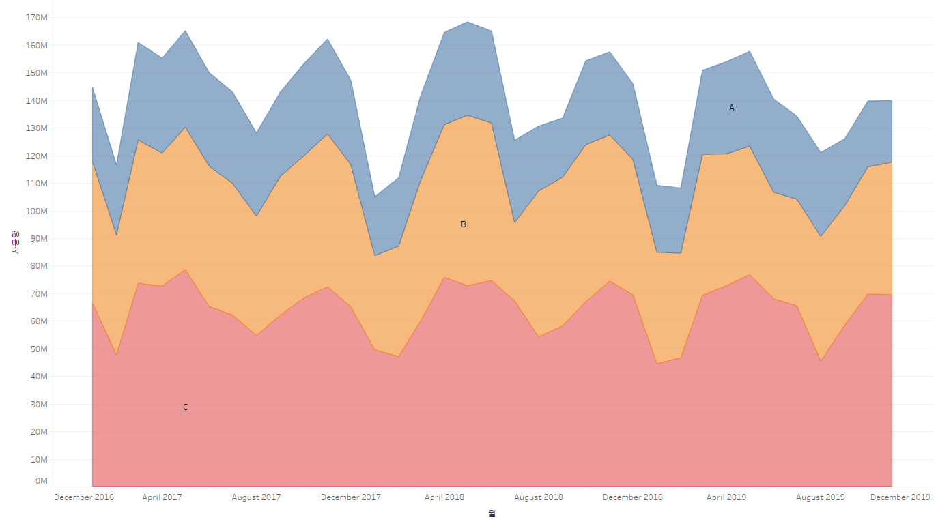
02. 연구결과
약식 기술통계 시각화

Slide 10
02. 연구결과
건설수주 전망(단위:조원)

Slide 11
03. 결론
2019년 전력사용량 예측 vs 2019년 전력사용량 실제
2019년 실제사용량(kWh)
2019년 예상사용량(kWh)
(단위 :kWh)

Slide 12
03. 결론
<예상>
<실제>
2019년 건설수주액(예상)
2019년 건설수주액(실제)
135.5조원
(상반기 67.3조/ 하반기 68.2조원)
135.5 조원
(자료 미발표로 전년 예상치와 동일하게 기입)
2019년 시멘트 3개사 전력사용량 합 (예상)
2019년 시멘트 3개사 전력사용량 합 (실제)
1,597,512,471 kWh
1,595,528,982 kWh
2019년 시멘트 3개사 개별 전력사용량 (예상)
2019년 시멘트 3개사 개별 전력사용량 (실제)
A사 : 319,019,262 kWh
B사 : 556,220,085 kWh
C사 : 722,273,124 kWh
A사 : 332,558,071 kWh
B사 : 523,513,187 kWh
C사 : 739,457,724 kWh

Slide 13
감사합니다.
한 학기 동안 고생 많으셨습니다.

